Slide 1
СТРАТЕГИЧЕСКАЯ СЕССИЯ · ИЮЛЬ 2026
Рынок онлайн-образования России
Итоги 2022–2025 и прогноз до конца 2027 года
Обзор для партнёров школы
Smart Ranking · BusinesStat · ЦБ РФ
Notes:
Добрый день. Пятнадцать минут о том, что происходит с рынком, на котором мы работаем, и что из этого следует для нас. Все цифры – из открытых отраслевых данных, прогноз – наше собственное построение.

Slide 2
МЕТОДОЛОГИЯ
Как измеряют рынок
Почти все публичные цифры восходят к одному источнику – рейтингу Smart Ranking. Согласие СМИ между собой – точность пересказа, а не независимое подтверждение.
Панель топ-100 Smart Ranking – опорный ряд документа
~154 млрд ₽
Сто крупнейших технологичных компаний; единственный регулярный замер
Оборот рынка EdTech, BusinesStat
~166 млрд ₽
Периметр шире – уровень на 8–14% выше, но динамика совпадает
Школы на платформе GetCourse
~158 млрд ₽
«Длинный хвост» из десятков тысяч малых школ; в 2025-м впервые упал (−6%)
Платные образовательные услуги, Росстат/ВШЭ
~1,29 трлн ₽
Вся платная сфера, включая вузы и репетиторов; растёт лишь на ~3% в год
Как читать цифры: направлениям и порядкам величин доверять можно, абсолютные значения точны с погрешностью в несколько процентов. Состав топ-100 пересматривается задним числом – сводка неувязок собрана в приложении Б.
Источники: Smart Ranking · BusinesStat · GetCourse · Росстат/ВШЭ, 2025
02 / 16
Notes:
Прежде чем спорить о цифрах – договоримся, откуда они. Почти всё публичное поле пересказывает один источник: Smart Ranking. Разные методики дают разные размеры рынка, и путать их нельзя. Правило чтения: направления надёжны, абсолюты – плюс-минус несколько процентов.

Slide 3
СВОДКА
Главное
Рынок прошёл путь от бума к зрелости: номинальный рост +10–12% при инфляции 8–10% – это почти остановка в реальном выражении.
154 млрд ₽
36%
4 сделки
детское образование – впервые крупнейший сегмент; подготовка к ЕГЭ растёт на +50% в год
венчурных – за весь 2025 год, против 38 в 2020-м; место фондов заняли стратеги-экосистемы
выручка топ-100 за 2025 год, ~+12%; в I кв. 2026-го темп снизился до +10,2%
58%
Смена лидера
~180 млрд ₽
выручки массового рынка приносят повторные покупки – удержание вместо привлечения
«Синергия» обошла Skillbox благодаря онлайн-дипломам; покупатель стал рациональнее, и суды – на его стороне
наш базовый прогноз к концу 2027-го: +7–9% в год номинально, +2–4% в реальном выражении
Источники: Smart Ranking, 2025–2026 · расчёты автора (раздел «Прогноз»)
03 / 16
Notes:
Вся картина одним слайдом: рынок вырос до 154 миллиардов, но реальный рост около нуля. Структура перевернулась – теперь рынок везут дети и экзамены. Венчур ушёл. Дальше – каждая цифра подробно.

Slide 4
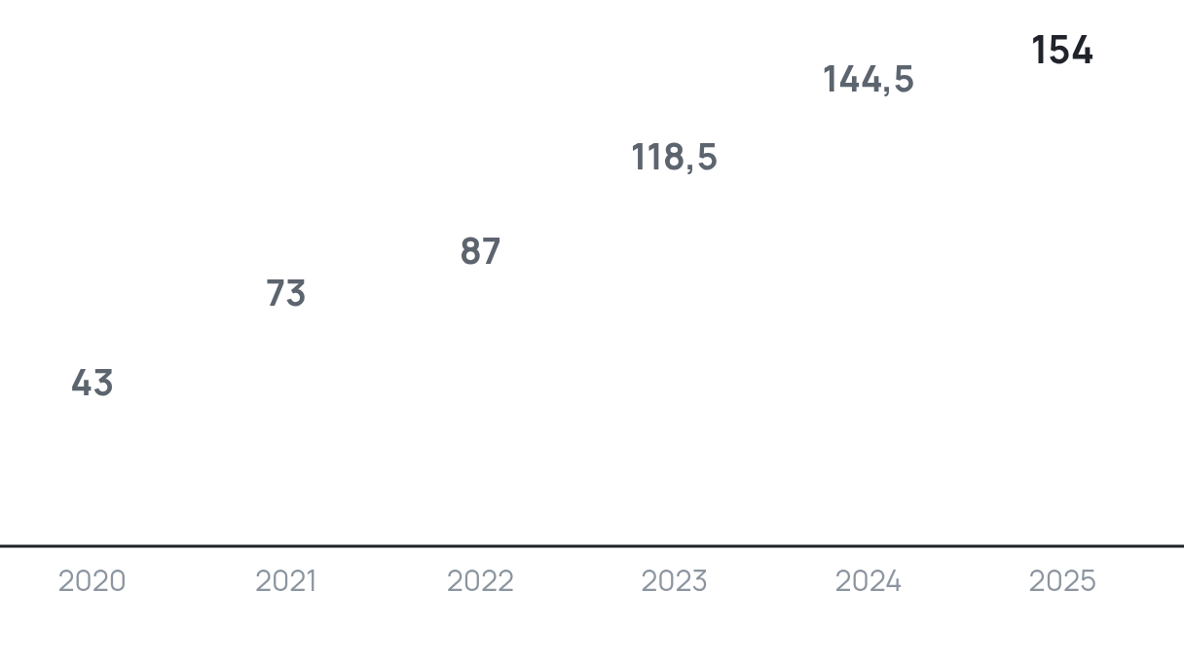











РЫНОК
Динамика рынка
+10,2%
Рост замедлился с +70% (2021) до ~+12% (2025)*: от бума – к стагнации
I кв. 2026, год к году
39,1 млрд ₽
I квартал 2026 года, +10,2% год к году
60 из 100
компаний топ-100 выросли год к году – началось перераспределение долей
Реальный рост – около нуля
Номинальные +10–12% при инфляции 8–10%. Forbes: первое полугодие 2025-го с поправкой на инфляцию – «эдтех-рецессия»
выручка, млрд ₽
темп прироста, % год к году
Поквартально 2025: +16% → +10% → +12% → +10%
Выручка топ-100, млрд ₽ · Smart Ranking, 2020–2026 · *об арифметике пары 154 и 144,5 млрд – приложение Б
04 / 16
Notes:
Главный приём слайда: столбцы выручки бодро растут – но смотрите на красную линию темпа. Прирост упал с плюс семидесяти до плюс двенадцати процентов, а с поправкой на инфляцию рост нулевой: стагнация – это про скорость, не про сумму. Каждый год добавлял по ограничителю: уход рекламных площадок, дорогой кредит, охлаждение найма в ИТ. Forbes назвал первое полугодие 2025-го эдтех-рецессией.

Slide 5
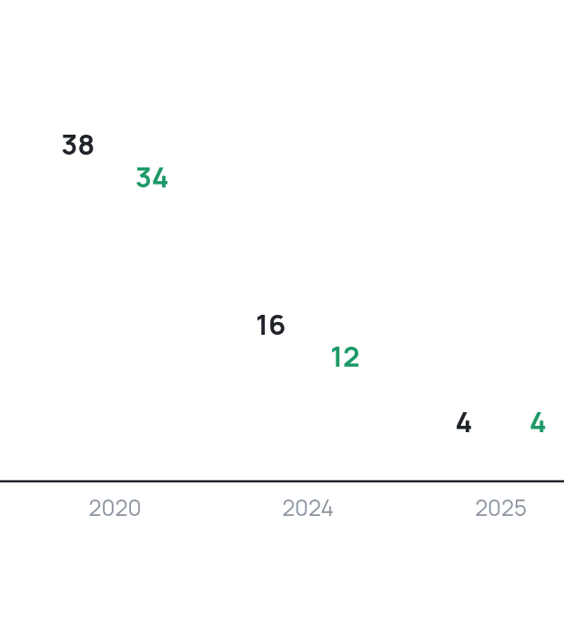





РЫНОК
Инвестиции и сделки
38 → 4
Венчур ушёл, пришли стратеги: покупают не рост, а позицию
венчурных сделок, 2020 → 2025
Каждая сделка 2024–2025 годов – стратегическая
Сбербанк → «Нетология» и «Фоксфорд»
октябрь 2024, оценочно 4–6 млрд ₽; доля Сбера на рынке выросла с 1% до ~7%
Skyeng → 51% МАБиУ (университет и колледж)
сентябрь 2025: онлайн-школа впервые покупает классический вуз – вход в формальное образование
«Просвещение» → Eduson, Karpov Courses
издательская группа входит в капитал онлайн-игроков – ставка вдолгую
IPO не случилось ни одного, хотя готовились четверо: Skillbox, «Синергия», Ultimate Education, Skyeng. Окно закрыто, пока деньги дороги.
Венчурные сделки
Слияния и поглощения
Сделок за год · Smart Ranking (январь 2026) · Forbes · «Коммерсантъ»
05 / 16
Notes:
Венчурные деньги ушли из отрасли почти полностью: с 38 сделок до 4. Покупатель бизнеса сменился: венчур платил за кратный рост, стратеги покупают позицию в экосистеме. Сделок мало, но каждая – стратегическая.

Slide 6






ЧАСТЬ ВТОРАЯ · СЕГМЕНТЫ
154
млрд ₽
2025
Выручка выросла в 3,6 раза – темп упал почти вшестеро
Дальше – что внутри: сегменты, которые везут рынок, и сегменты, которые стоят
06 / 16
Notes:
Мостик ко второй части. За пять лет выручка выросла в три и шесть десятых раза – но темп упал почти вшестеро. Дальше разбираем состав: какие сегменты везут рынок, а какие стоят.

Slide 7
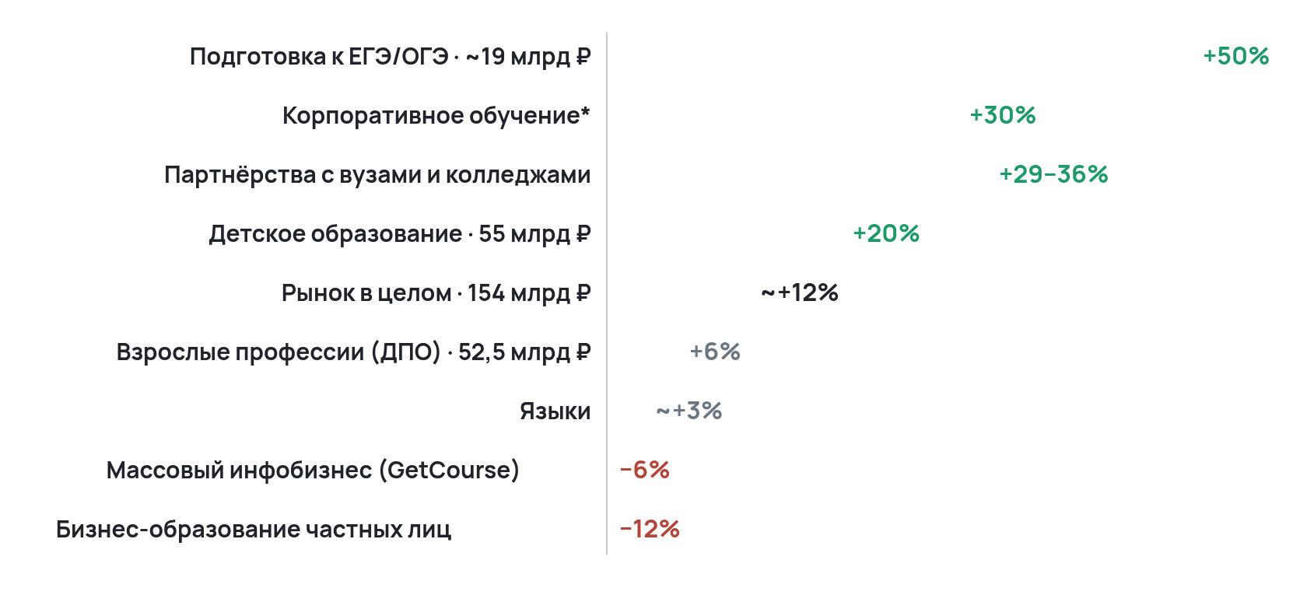





СЕГМЕНТЫ
быстрее рынка
Карта сегментов
медленнее рынка
Темпы роста за 2025 год: кто везёт рынок, кто стоит, кто сжимается
падение
Рост выручки за 2025 год · Smart Ranking · РБК Тренды · ComNews · *корпоративное – по данным лидеров (Яндекс Практикум B2B)
07 / 16
Notes:
Структура рынка перевернулась. Зелёное растёт быстрее рынка, серое – медленнее, то есть в реальном выражении сжимается. Двигатель – экзамены и дети, тормоз – взрослые профессии, худший результат – бизнес-образование.

Slide 8
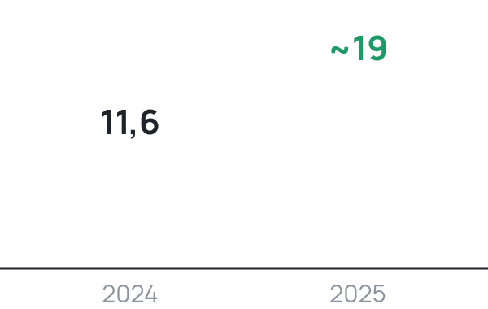


СЕГМЕНТЫ
Дети и экзамены
55 млрд ₽
Впервые крупнейший сегмент рынка – и его главный двигатель
36% рынка · +20% за 2025 год
Ядро роста – подготовка к ЕГЭ и ОГЭ
Почему растёт
Ученики перетекают от частных репетиторов к платформам, цены растут, а школьная политика уводит часть девятиклассников в колледжи и обостряет борьбу за места в вузах
Рядом растёт онлайн-школа вместо обычной
За полугодие прибавила 27%; у 25 крупнейших провайдеров учатся почти 70 тысяч детей
Выручка ниши, млрд ₽ · +50% два года подряд
Лидеры ниши: «Умскул», «Стобалльный репетитор» (+118%, вход в топ-10 рынка), MAXIMUM Education
Две оговорки
Двигатель сбавляет обороты: поквартальный рост сегмента в 2025-м затухал с +32% до +9,4% – платящая аудитория крупных городов в основном собрана
Детские школы программирования – из чемпионов 2024 года (+36%) в минус к концу 2025-го: родители перестали верить в «ИТ как гарантию»
Smart Ranking (экзаменационная подготовка, 2024–2025) · ComNews
08 / 16
Notes:
Двигатель рынка. Причины устойчивые: переток от репетиторов к платформам, конкуренция за места в вузах. Но и двигатель сбавляет обороты – платящая аудитория крупных городов в основном собрана. И внутри есть жертва: детское программирование ушло в минус.

Slide 9
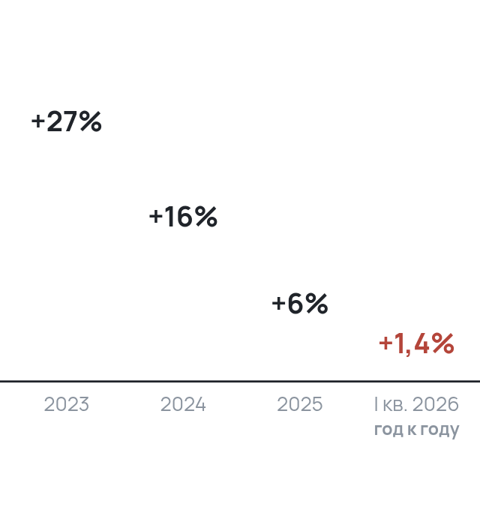



СЕГМЕНТЫ
Взрослые профессии
52,5 млрд ₽
Сегмент не падает – он стоит: торможение четвёртый год подряд
за 2025 год · +6%
01
Рассрочка стала недоступной – а на ней держались продажи дорогих курсов (слайд 12)
02
Безработица рекордно низкая – переучиваться незачем, работа и так есть
03
Найм в ИТ остыл – вакансий на 12% меньше, чем год назад; «смени профессию – удвой доход» больше не звучит убедительно
Единственное быстрое течение – обучение работе с ИИ
Спрос на курсы машинного обучения и анализа данных вырос на 60% за год, рынок «ИИ-навыков» оценивают в ~5 млрд ₽, ИИ в маркетинге прибавляет кратно. Пока это ниша – но единственная, где динамика настоящая
Замедление видно и в независимых данных: ряд РБК по всему ДПО – втрое больший периметр, включая офлайн – рисует ту же картину
Рост выручки сегмента ДПО · Smart Ranking, 2023–2026 · РБК Тренды
09 / 16
Notes:
Былое лицо рынка стоит четвёртый год подряд. Три причины: рассрочка стала недоступной, безработица рекордно низкая – нет мотива переучиваться, найм в ИТ охладел. Единственное быстрое течение внутри – обучение работе с самим ИИ.

Slide 10

СЕГМЕНТЫ
Новые источники роста
Онлайн-дипломы и корпоративный заказ – то, что растёт, пока частный покупатель экономит
Партнёрства с вузами и колледжами
Корпоративное обучение
+29%
+36%
×6,5
+30%
до +40%
×3
«Синергия» за год –
«втрое быстрее рынка»
онлайн-дипломы
консорциума СОВО
рост сегмента СОВО
с 2021 года
продажи Яндекс Практикума
компаниям за 2025 год
у платформ корпоративного
обучения, за полугодие
корпоративные ИИ-курсы
растут быстрее остальных
Диплом государственного образца – то, чего у онлайн-курсов никогда не было. К нему прилагаются госкредиты на обучение, отсрочка для студентов колледжей и понятная траектория трудоустройства.
Двигатели – кадровый голод, импортозамещение и волна внедрения ИИ. Оценки объёма расходятся (от 8 млрд ₽ за ИТ-обучение до 91 млрд по широкой методике), но устойчивость спроса сомнений не вызывает.
Осень 2025: аналитики называют онлайн-программы высшего и СПО главным источником роста рынка. Риск модели – 114-ФЗ (право ограничивать платный приём)
Контраст: бизнес-образование для частных лиц (MBA) – худший сегмент 2025 года, −12%
РБК Тренды (онлайн-высшее, СОВО, корпоративное обучение) · Smart Ranking
10 / 16
Notes:
Два источника роста взамен вставшего ДПО. Первый – онлайн-дипломы: у курсов никогда не было диплома государственного образца, а с ним идут образовательные кредиты и отсрочка. Второй – корпоративное обучение: пока частник экономил, компании платили.

Slide 11
ИГРОКИ
Первая десятка
За большинством строк – три экосистемы:
VK · Сбербанк · Яндекс; независимых тяжеловесов – два
№
КОМПАНИЯ
2024
2025
РОСТ
ВЛАДЕЛЕЦ
1
Синергия
12,7
16,1
+26%
независимая · лидер с 2024
2
Skillbox Holding
12,2
12,8–12,9
+5%
VK · вкл. GeekBrains, Skillfactory
3
Skyeng
12,1
12,7–12,8
+5%
независимая
4
Яндекс Практикум
8,3
8,8
+7%
Яндекс
5
Учи.ру
5,2
7,2
+18%
VK
6
GetCourse
6,7
6,6
−2%
платформа · первое падение
7
Фоксфорд
5,2
5,8
+12%
Сбербанк (с окт. 2024)
8
Умскул
4,8
5,3
+34%
VK – миноритарный пакет
9
Актион Университет
4,5
5,2
+16%
10
Стобалльный репетитор
–
4,4
+118%
новичок · подготовка к ЕГЭ
Выручка, млрд ₽. Skillbox возглавлял рейтинг 13 кварталов из 16 в 2021–2024; в I кв. 2026-го – −11% выручки
Smart Ranking, годовой рейтинг за 2025 год · TAdviser
11 / 16
Notes:
Таблица рассказывает историю рынка лучше текста. Наверху – Синергия на онлайн-дипломах. Skillbox, лидер тринадцати кварталов из шестнадцати, растёт на уровне инфляции, а в первом квартале 2026-го потерял одиннадцать процентов. За большинством строк – три экосистемы.

Slide 12
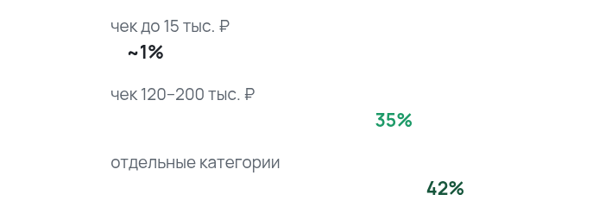

ПОКУПАТЕЛЬ
Рассрочка и цена денег
Ставка 21% сломала несущую конструкцию продаж дорогих программ
Одобрение заявок на рассрочку
Кто покупает в рассрочку – зависит от чека
21% → 14,25%
ключевая ставка: пик 2024-го → июнь 2026-го, девять снижений подряд
~80%
~20%
после подъёма ключевой ставки с 16% до 21% в 2024 году
Сент. 2025 · «период охлаждения»: 48 часов ожидания по кредитам свыше 200 тыс. ₽ – удар по продажам «пока действует скидка»
Платёжные данные Центрального университета, 52 млн человек. Курсы дороже 100 тыс. ₽ теряют долю в платежах
Апр. 2026 · 283-ФЗ: рассрочки BNPL-сервисов (Сплит, «Подели», Mokka) передаются в кредитные бюро – лазейка закрылась
Ответ школ: модульная оплата по этапам обучения, дробление продуктов, умеренные чеки
Оценка Prodamus – единственный источник; направление подтверждает общебанковская статистика
«Коммерсантъ» (данные Центрального университета / Т-Данные) · Prodamus · Банк России
12 / 16
Notes:
Дорогие курсы в России продаются в рассрочку, поэтому ставка 21 процент ударила по несущей конструкции. Зависимость от заёмных денег растёт с ценой: при чеке до 15 тысяч в рассрочку покупает один процент, при 120–200 тысячах – 35. Отсюда: пострадали именно дорогие программы.

Slide 13
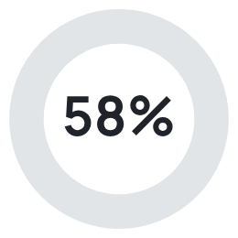

ПОКУПАТЕЛЬ
Новая воронка
Удержание вместо привлечения: деньги приносят те, кто уже учился
Как приходит покупатель
+20–60%
53%
целенаправленный поиск
рост стоимости привлечения у малых и средних школ за один 2024 год
28%
отклик на рекламу
Автовебинары уступили место диагностикам, пробным урокам и продуктовым линейкам
Каналы гибнут четвёртый год
До 2022-го до 80% клиентов приводили ныне запрещённые соцсети. Последним растущим каналом был Телеграм (бюджеты +55–79% за 2025-й) – с февраля 2026-го и он работает с перебоями
58% выручки – повторные покупки. Перелом случился в ноябре 2023-го, когда повторные продажи впервые обошли продажи новым клиентам
Чеки растут только с инфляцией
Средний чек: ~11 тыс. ₽ в массовом сегменте и ~52 тыс. ₽ за профессиональный курс. Планы расходов традиционно вдвое выше фактов: на 2026-й люди заявляют 52 тыс., а в 2025-м потратили 32 тыс.
Smart Ranking · GetCourse (массовый сегмент) · опрос «Нетологии», 2025 · Sostav
13 / 16
Notes:
Перелом ноября 2023-го: повторные покупки впервые принесли больше денег, чем новые клиенты. Причина – стоимость привлечения: рекламные каналы гибли четыре года подряд, остался Телеграм, и тот с перебоями. Покупатель приходит сам, через осознанный поиск.

Slide 14
ПРАВИЛА ИГРЫ
Регулирование
Отдельного «закона об онлайн-образовании» нет – ужесточение пришло через смежные нормы
Реклама: шесть норм за три года
Надзор ожил
сент. 2023
Штрафы за немаркированную рекламу: юрлицам 200–500 тыс. ₽ (274-ФЗ)
334 постановления за работу без лицензии за десять месяцев 2024-го, штрафы выросли до 100–300 тыс. ₽. Лицензий ДПО уже больше 1140: из формальности лицензия превратилась в знак качества
март 2024
Запрет рекламы у иноагентов – закрыл канал на 640+ млн ₽ в год
нояб. 2024
Реестр блогеров от 10 тыс. подписчиков; вне реестра реклама запрещена (303-ФЗ)
Приговоры инфобизнесу
Блиновская – 4,5 года · Чекалин – 7 лет · Шабутдинов – 7 лет (113 эпизодов). Сигнал прочитан: «успешный успех» токсичен, аудитория перетекает к лицензированным школам
2025
Немаркированная реклама – не в затраты: запрет налогового вычета (416-ФЗ)
апр. 2025
Сбор 3% с доходов от интернет-рекламы (479-ФЗ)
Что дальше
сент. 2025
Реклама в Instagram и Facebook формально вне закона; штрафы до 500 тыс. ₽ (72-ФЗ)
«Закон об инфобизнесе» – пока законопроект; 53% участников рынка ждут новых норм. Для вузовской модели – риск 114-ФЗ. Слухи об обязательной госаккредитации онлайн-школ первоисточниками не подтверждаются
В 2023-м школы наращивали блогерские интеграции темпом +305% в год – весь инструментарий закрылся за два года; рекламная инфляция в оставшихся каналах – до 20% в год
Тексты 274-ФЗ, 303-ФЗ, 416-ФЗ, 479-ФЗ, 72-ФЗ, 114-ФЗ (pravo.gov.ru) · Рособрнадзор · РАПСИ, ТАСС
14 / 16
Notes:
Специального закона об онлайн-образовании нет – государство дожало отрасль смежными нормами. Самый болезненный фронт – реклама: весь блогерский инструментарий закрылся за два года. Плюс лицензии из формальности стали знаком качества, а приговоры инфобизнесу дочистили поле.

Slide 15
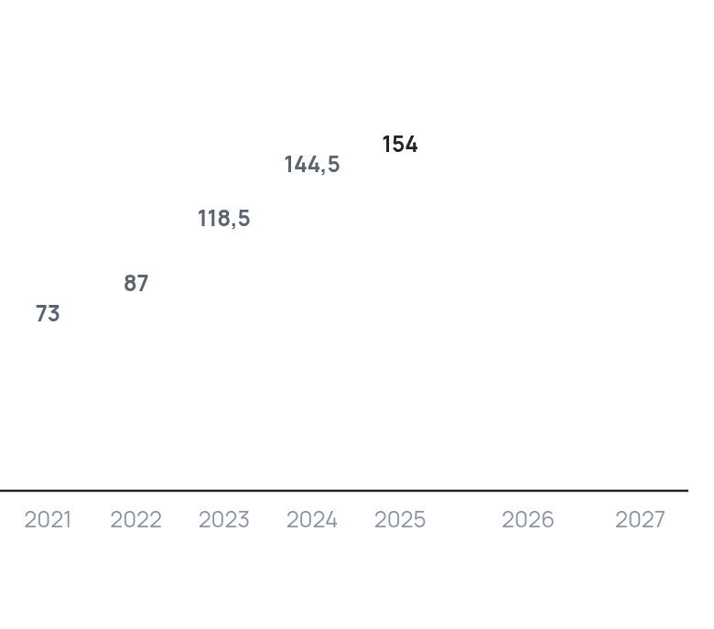










ПРОГНОЗ
Прогноз до 2027 года
~180 млрд ₽
Наше построение: рынок остаётся в режиме «инфляция плюс несколько пунктов»
к концу 2027-го · базовый сценарий
Базовый сценарий: +7–9% в год
Реальный рост 2–4%. Условия: ставка 11–12% к концу 2026-го и ~9–10% к концу 2027-го, рассрочки оживают со второй половины 2026 года, без регуляторных шоков
Консервативный
Оптимистичный
+3–5% в 2026-м и +2–4% в 2027-м: ставка снижается медленно, детский сегмент насыщается; в реальном выражении это спад
+11–14% в год: ставка падает быстрее ожиданий, рынок труда охлаждается, ИИ начинает приносить выручку
Качественные ожидания: консолидация ускорится до 5–10 сделок в год · первое образовательное IPO – ближе к 2027-му при ставке ниже 10–12% · закон об инфобизнесе примут в умеренной версии · ИИ уйдёт в себестоимость, а не в новые продукты
базовый · 55%
консервативный · 25%
оптимистичный · 20%
Даже оптимистичный сценарий не возвращает темпы 2021 года: это арифметика зрелости, а не осторожность
Выручка топ-100, млрд ₽, номинал · факт: Smart Ranking · прогноз: собственное построение (допущения – приложение А) · ЦБ РФ, 19.06.2026
15 / 16
Notes:
Количественных прогнозов на 2027-й не публикует никто – это наше собственное построение на пяти зависимостях, главная из которых – траектория ключевой ставки. Базовый сценарий: плюс семь-девять процентов в год, около 180 миллиардов к концу 2027-го. Даже оптимистичный сценарий не возвращает рынок к темпам 2021 года – это арифметика зрелости.

Slide 16
ВЫВОДЫ
Что из этого следует для школы
01
02
03
04
Планировать долю, а не волну
Удержание – главный рычаг
Опора на один канал – риск
Пересобрать платёжную модель
Рабочая цель – «взять долю в сегменте, который растёт на 15%», а не «дождаться, пока рынок вырастет на 30%»
Выстроить для выпускников линейку следующих шагов, а долю возвращающихся мерить так же строго, как стоимость привлечения
Рекламные каналы гибнут четвёртый год подряд; устойчивость даёт органика – сообщество, контент, партнёрства
Модульная оплата, умеренные чеки и прозрачные возвраты – теперь норма, а не антикризисная мера; за ставкой – следить
05
06
07
08
Юридическая гигиена продаёт
Партнёрства с формальным образованием
ИИ – в операционную модель
Сейчас – рынок покупателя
Лицензия, маркировка и честная оферта – аргументы продаж: на фоне кризиса доверия чистые документы стали преимуществом
Встраивать туда, где ИИ снижает себестоимость: проверка работ, кураторство, производство контента; «ИИ-курс ради названия» покупатель распознаёт мгновенно
Оценки скромные, стратеги активны; если продажа или партнёрство хотя бы на горизонте – готовиться к сделке заранее
Совместные программы с вузами и колледжами: крупнейшие игроки уже движутся туда через сделки
К обсуждению: какие два-три тезиса берём в работу до конца 2026 года?
приложения: А – прогноз по сегментам · Б – о точности цифр · В – данные · Г – источники
Тезисы опираются на разделы 4–10 документа
16 / 16
Notes:
Восемь тезисов для нашей повестки. Предлагаю выбрать два-три и превратить их в решения сегодня: по удержанию, по каналам и по платёжной модели у нас есть конкретные развилки.

Slide 17
ПРИЛОЖЕНИЕ А
Прогноз по сегментам, базовый сценарий
СЕГМЕНТ
2025 ФАКТ
2026 ПРОГНОЗ
2027 ПРОГНОЗ
КЛЮЧЕВОЙ ФАКТОР
Детское образование в целом
+20%
+12–15%
+10–13%
Демография «за», насыщение крупных городов «против»
– в т.ч. подготовка к ЕГЭ/ОГЭ
+50%
+25–35%
+20–25%
Переток от репетиторов продолжается
Взрослые профессии (ДПО)
+6%
0–3%
+3–6%
Оживает вслед за ставкой, с запаздыванием
Партнёрства с вузами и колледжами
+29–36%
+20–30%
+15–25%
Самый динамичный сегмент; риск – 114-ФЗ
Языки
~+3%
−2…+2%
−2…+2%
Давление бесплатных ИИ-инструментов
Корпоративное обучение
+30%*
+10–15%
+10–15%
Кадровый голод, внедрение ИИ · *по лидерам
Бизнес-образование частных лиц
−12%
−5…0%
0…+5%
Дно близко; восстановление вместе с рассрочками
Массовый инфобизнес (вне топ-100)
−6%
−5…0%
−3…+2%
Ниша продолжает очищаться
Годовые темпы роста выручки · факт: Smart Ranking, РБК Тренды · прогноз: собственное построение, июль 2026
Приложение А
Notes:
Резерв для вопросов: прогноз по каждому сегменту с ключевым фактором.

Slide 18
ПРИЛОЖЕНИЕ Б
О точности цифр: что не прошло проверку
«Рынок вырос на 12% в 2025 году»
«25% покупателей платят в рассрочку»
С ранее опубликованной базой сходится лишь ~+6,6%: 154 против 144,5 млрд ₽. База, судя по всему, пересмотрена задним числом
Усреднение бессмысленно: доля колеблется от ~1% (чек до 15 тыс. ₽) до 35–42% (чек 120–200 тыс. ₽)
«Одобрения рассрочек упали с 80% до 20%»
«GeekBrains проиграл 155 судов из-за качества курсов»
Оценка единственного сервиса (Prodamus), а не статистика; направление подтверждается банковскими данными
В действительности ~23,5 млн ₽ преимущественно досудебных выплат – из-за незаконных условий возврата, а не качества
«Штрафы за немаркированную рекламу – от 100 тыс. ₽»
«Введена обязательная госаккредитация онлайн-школ»
Для юрлиц – от 200 до 500 тыс. ₽ (274-ФЗ)
Первичными источниками не подтверждается
«ДПО уйдёт в минус в 2026 году»
Прогнозы EVOLYUT
Опровергнуто фактом первого квартала: +1,4% год к году
В документ взята только вилка +10–15% на 2026 год; остальные цифры источника первоисточниками не подтверждаются
Сводка проверки фактов – раздел 12 исходного документа
Приложение Б
Notes:
Если в дискуссии всплывут широко цитируемые цифры – вот их реальный статус. Мы сознательно показываем кухню: так цифрам основной части можно доверять.

Slide 19
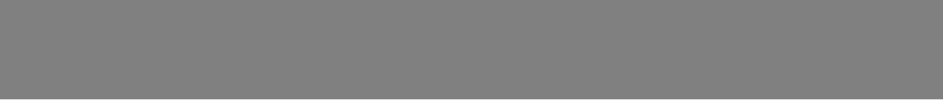
ПРИЛОЖЕНИЕ В
Опорный ряд данных
ГОД
ВЫРУЧКА ТОП-100
РОСТ
КОНТЕКСТ
Один 2025 год – четырьмя методиками
2020
~43 млрд ₽
–
Пандемия загоняет обучение в онлайн
Smart Ranking, топ-100
154
2021
73 млрд ₽
+70%
Пик бума; венчурные вложения ~14 млрд ₽
BusinesStat, EdTech
166
158
Февральский шок: продажи проседают на 20–50%, уходят рекламные платформы
GetCourse, школы платформы
2022
87 млрд ₽
+18%
Росстат/ВШЭ, вся платная сфера
1 290
2023
118–119 млрд ₽
+31–32%
Восстановление на волне смены профессий
млрд ₽ · методики измеряют разные периметры и несравнимы между собой напрямую
2024
144,5 млрд ₽
+19%
Торможение; ставка бьёт по рассрочкам
2025
154 млрд ₽
~+12%*
Стагнация; поквартально +16 → +10 → +12 → +10%
I кв. 2026
39,1 млрд ₽
+10,2%
«Перестройка»: выросли 60 компаний из 100
Smart Ranking, 2020–2026 · *об арифметике пары 154 и 144,5 – приложение Б
Приложение В
Notes:
Опорный ряд целиком плюс четыре методики измерения одного и того же 2025 года.

Slide 20
ПРИЛОЖЕНИЕ Г
Источники
Рынок и рейтинги
Сегменты
Smart Ranking / edtechs.ru (годовые и квартальные отчёты топ-100, 2022–2026) · «Коммерсантъ» · Forbes · Интерфакс · «Ведомости» · РБК Тренды · BusinesStat · TAdviser · ВШЭ
ComNews · отчёты Smart Ranking по экзаменационной подготовке · ежегодный опрос учащихся «Нетологии» (2025) · РБК Тренды (корпоративное обучение, онлайн-высшее, СОВО)
Игроки и сделки
Покупатель
Skillbox Media · Sostav · Forbes (сделка Сбера, перерегистрация Skillbox) · «Коммерсантъ» · TAdviser (отчётность) · Интерфакс (сегмент VK) · RTVI (Like Center)
«Коммерсантъ» (рассрочки: Центральный университет / Т-Данные) · Smart Ranking и GetCourse (повторные покупки, чеки) · РАПСИ, Право.ру (определение ВС 4-КГ24-57-К1) · Sostav
Регулирование
Прогнозы и макро
Тексты 274-ФЗ, 303-ФЗ, 416-ФЗ, 479-ФЗ, 72-ФЗ, 114-ФЗ, 283-ФЗ (pravo.gov.ru, КонсультантПлюс, Гарант) · «Ведомости» · Интерфакс, РАПСИ, ТАСС (приговоры) · законопроект № 884102-8
Панель руководителей edtechs.ru (январь 2026) · Smart Ranking об инвестициях · опрос РБК/GetCourse · vc.ru (EVOLYUT, с оговорками приложения Б) · HolonIQ · Банк России (19.06.2026) · Росстат
Документ подготовлен в июле 2026 года; прогнозы подлежат пересмотру при изменении макроусловий
Приложение Г
Notes:
Все группы источников. По любой цифре готов назвать конкретную публикацию.

